Slide 1
OS
Process
File: Guess_number.c
#include <stdio.h>
#include <conio.h>
#include <stdlib.h>
int main()
{
int min=1,max=100;
int min_diff,max_diff;
int user_input;
int try_num =0;
printf("Enter number from 1 to 100 :\n");
…
Program - תוכנה
Source code – קוד מקור
File – קובץ
Guess_number.c
File – קובץ
Guess_number.exe

Slide 2
OS
Process
File – קובץ
Guess_number.exe
Machine code – שפת מכונה

Slide 3
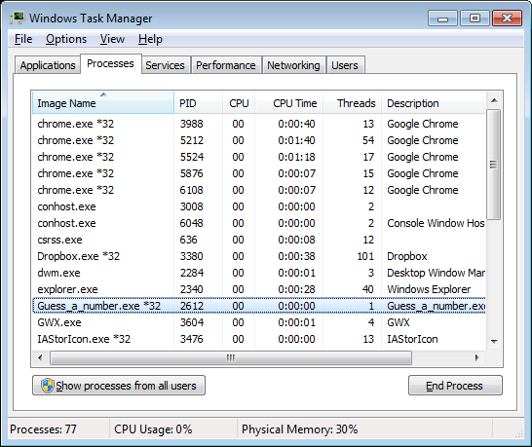
OS
Process
Process - תהליך
Process – תכנית בזמן ריצה.

Slide 4
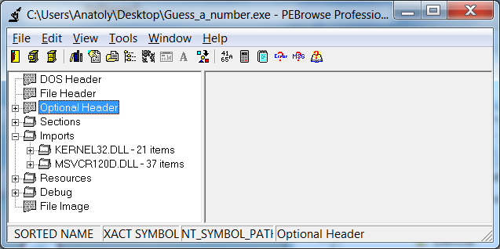
OS
Process
Process - תהליך
מתחילת קובץ יש מידע למערכת הפעלה איך להריץ את הקובץ.
לפני הרצה

Slide 5
OS
Process
Process Control Block - PCB
בזמן הרצה
כל תהליך מיוצג במערכת ההפעלה ע"י PCB המכיל מידע המשויך לתהליך מסוים.
PCB כולל:
1.מצב התהליך.
2.Program Counter כתובת הפעולה הבאה שצריכה להתבצע ע"י התהליך.
3.CPU registers כאשר מתרחש interrupt יש צורך לשמור את מצב הרגיסטרים במערכת, במטרה לאפשר לתהליך לחזור למצבו הקודם, לפני התרחשות ה-Interrupt.
.4 CPU scheduling information עדיפות התהליך, מצביע לתור התזמונים ופרמטרים נוספים של תזמון.
5. מידע על ניהול זיכרון – כולל בין היתר ערך ה-base register ו-limit register , טבלת הדפים ועוד.
6. Accounting information בכמה CPU הוא משתמש, גבולות זמנים, מספרי תהליכים ועוד.
7. מצב I/O – רשימת התקנים בהם משתמש התהליך, רשימת קבצים פתוחים.

Slide 6
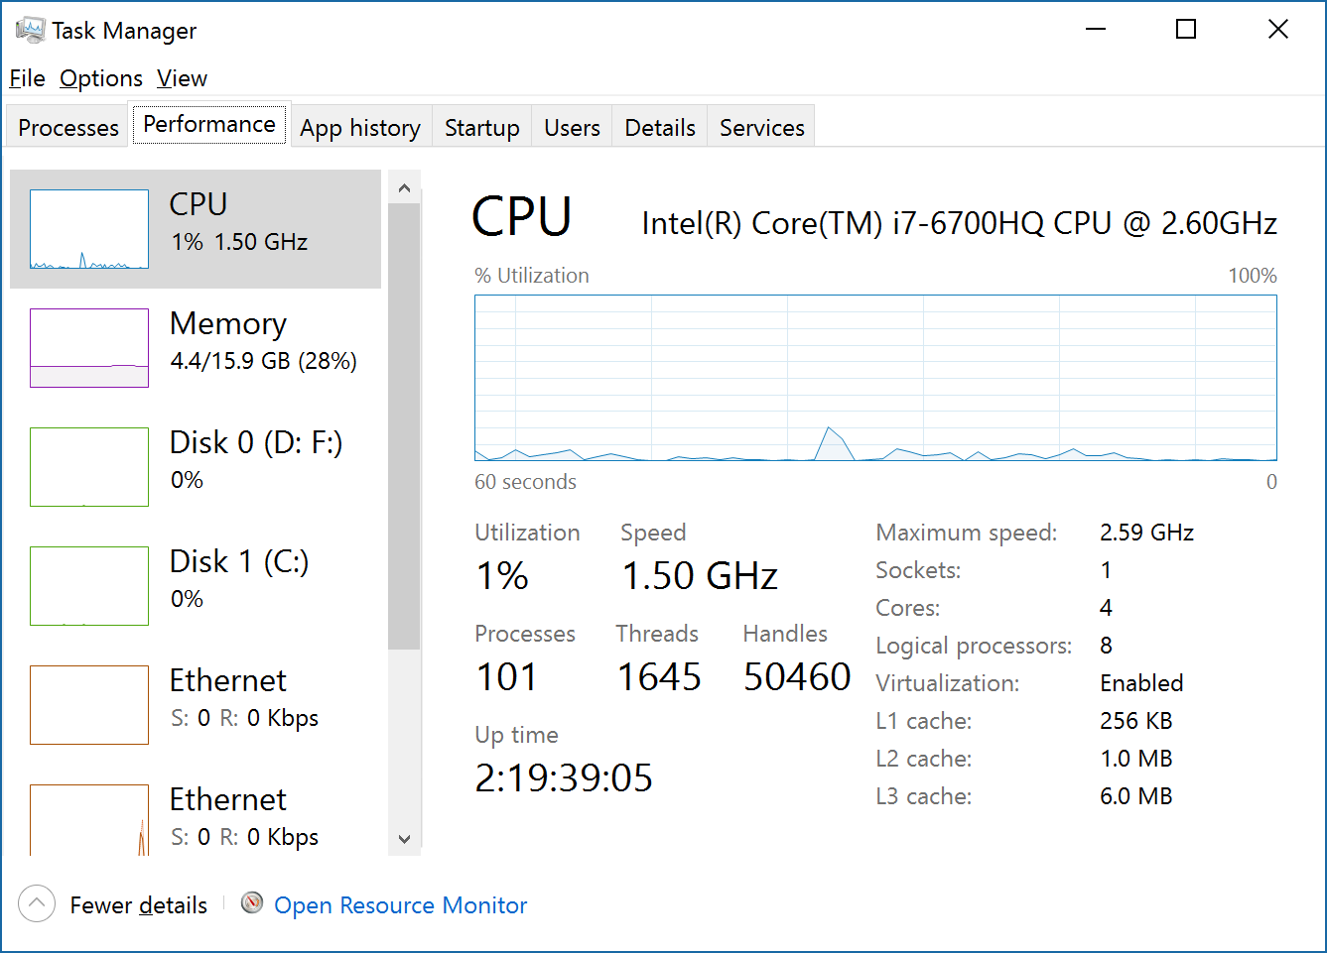
OS
Process
Task Manager

Slide 7
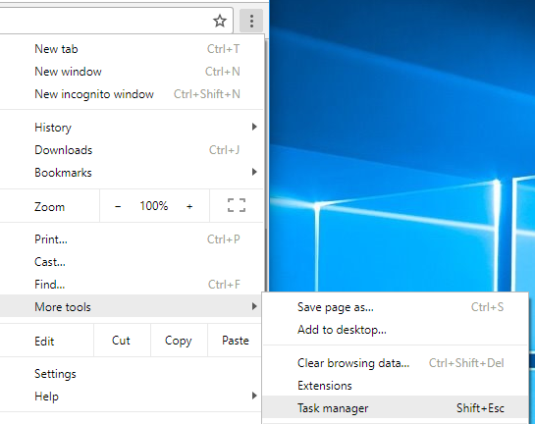
OS
Process
Task Manager – Google Chrome
Shift + Esc

Slide 8
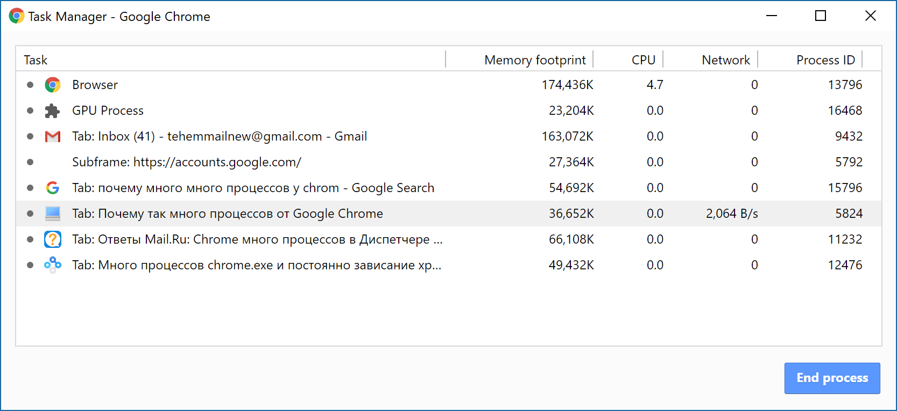
OS
Process
Task Manager – Google Chrome

Slide 9
OS
Process
Process - תהליך
Thread - הליך
Thread = lightweight process – היחידה הקטנה ביותר שיכולה לרוץ ולהשתמש ב-CPU.
כל תכנית מתחילה עם הליך אחד. ההליך אב יכול ליצור ההליך בן וכך נוצר בעצם עץ ההליכים. לעץ אין שורש אחד. יש ההליך Unit ממנו נוצרים כל ההליכים. יש תהליכים שנוצרים כשהמחשב עולה, לפני שתהליכים נוצרים ע"י מעה"פ, למשל Demons.
בנים חולקים את המשאבים של האב. הבנים והאב רצים במקביל, אך האב צריך לחקות שהבן יסיים ע"מ לקבל את הערך החזר.
מתי מסתיים ההליך?
נגמר הקוד.
בקשה ליציאה של ההליך.
בקשה להפסקת ההליך ממקום אחר.

Slide 10
OS
Process
Thread - הליך
בכל תהליך יש מספר thread-ים והם חולקים יחד:
Code section.
Data section - נתונים שלא במחסנית כגון משתנים גלובליים, סטטיים, קבצים שנפתחו.
Operating system resources.
מצבי ההליך:
New – ברגע שה-process נוצר.
Running – ה-process מריץ פקודות. בזמן נתון רק process אחד יכול להימצא במצב זה.
Waiting – ה-process ממתין ל-event (לרוב I/O). ממצב זה לא ניתן לעבור לריצה.
Ready – ה-process ממתין לקבל את ה-CPU. מוכן לעבודה.
Terminated – ה-process הסתיים.

